Slide 1


Angular 4
Iniciando com o framework da google

Slide 2


História
Misko Hevery e Adam Abrons, funcionários do Google, começaram a trabalhar com o AngularJS em 2009.
A ideia inicial era fazer um serviço de armazenamento on-line utilizando JSON.
Com o tempo se tornou um sucesso, e o projeto está agora oficialmente apoiado por uma equipe de desenvolvimento do Google

Slide 3

O que é Angular?
É um framework de aplicações web de código aberto, mantido pelo Google e pela comunidade e que auxilia na criação de single-page applications também conhecidas como : ‘SPA’
As SPA consistem em uma página HTML com CSS e JavaScript no lado do Cliente.

Slide 4




O que é necessário saber?
Antes de se aventurar no Angular, existem alguns requisitos recomendados para sua utilização.
Que são: CSS3, Javascript, HTML5 e Typescript.

Slide 5

Principais pontos
Totalmente reescrito.
Utiliza agora Webpack, Web Components, Shadow Dom... Etc..
Pode ser escrito em 3 maneiras:
Typescript
Javascript (Puro)
Dart
Open Source.
Mais simples de desenvolver (Código simplificado).
Angular Cli
Angular Universal

Slide 6

Terei que aprender tudo do zero????
Totalmente reescrito..

Slide 7
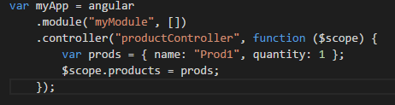
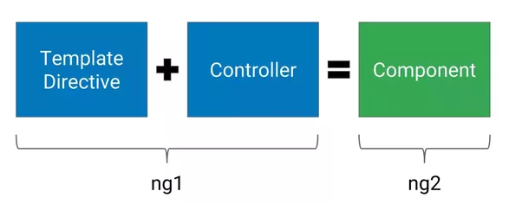
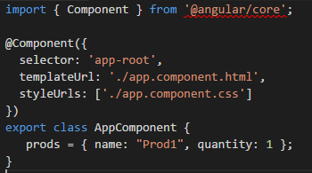
Sim e não
Angular 1
Algumas grandes mudanças do 1 ao 2 e 4
Angular 1 não foi desenvolvido com foco em mobile, já o 2 sim.
$scope não exite mais, angular 2 utiliza zone.js para detectar mudanças.
Controllers e Diretivas de template agora uniram-se em Component
Angular 2 e 4

Slide 8
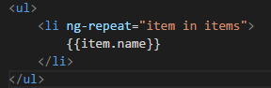
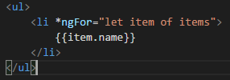
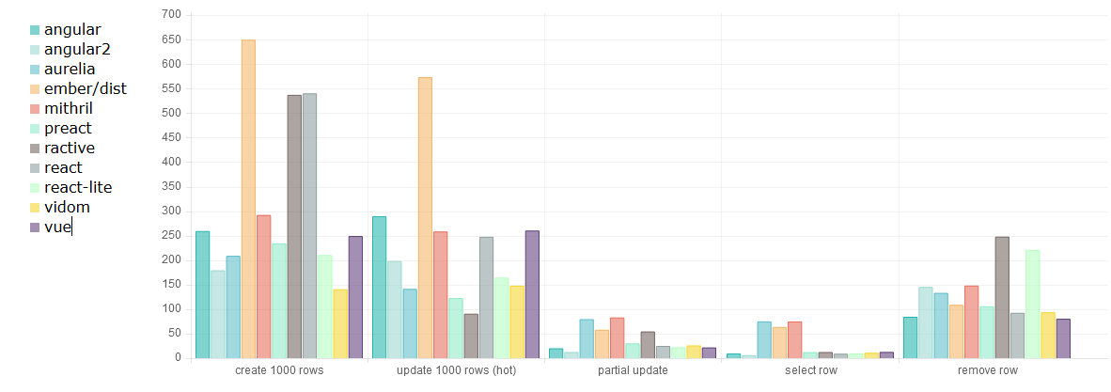
Angular 1
Angular 2 e 4
Tivemos algumas alterações em nomes de funções como o ng-repeat que se tornou ng-for
Também com o ng-model tivemos a mudança para [(ngModel)]
Comparativo de performance entre diversos frameworks

Slide 9

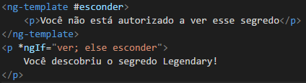
Principais novidades da versão 4
Menor e veloz.
O foco dessa versão foi velocidade, um grande ponto a ser lembrado foi a alteração da geração de código via AOT (Ahead-of-Time Compilation), reduzindo o código em 60%.
If-else
Nova sintaxe em ‘If e else’ para componentes html.

Slide 10
Principais novidades da versão 4
Módulo de animação
Seus componentes foram separados da biblioteca ‘@angular/core’, deixando ela mais leve, caso for utilizar algum recurso procure em ‘@angular/animations’.
Typescript StrictNullChecks
Originalmente, null e undefined são tipos de classes primárias caso você não defina alguma variável, sendo assim você pode agora definir os tipos da seguinte maneira.

Slide 11
Principais novidades da versão 4
Compatibilidade
Essa nova versão é compatível com o Typescript 2.1/2.2 e também é compatível com o Angular 2, sendo assim você não terá grandes diferenças da maneira que foi do Angular 1 para o 2.
Angular Universal
Pacote que antigamente era da comunidade se tornou oficial, que permite o processamento ao lado do servidor.
Tag ‘template’
Agora foi descontinuada, mantendo o padrão como ‘ng-template’

Slide 12
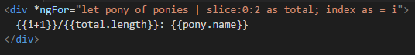
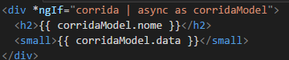
Principais novidades da versão 4
AS
Permite salvar um em uma variável o resultado do template para ser utilizado como elemento.
Observable | Async
Através do resultado do Observable você pode recuperar seu retorno no html.

Slide 13
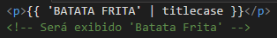
Principais novidades da versão 4
Pipe Titlecase
Permite salvar um em uma variável o resultado do template para ser utilizado como elemento.
Http
Paramêtros de requests Https são mais simplificados

Slide 14
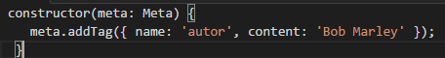
Principais novidades da versão 4
Serviço Meta
A nova funcionalidade permite adicionar novas meta tags.
Roadmap
Até o fim de 2017 será lançado o Angular 5 e em 2018 Angular 6

Slide 15
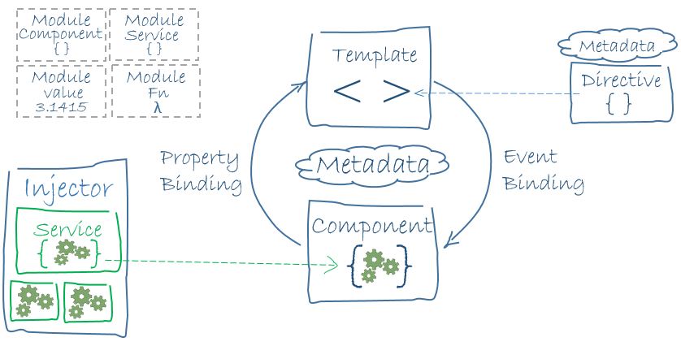
Iniciando

Slide 16
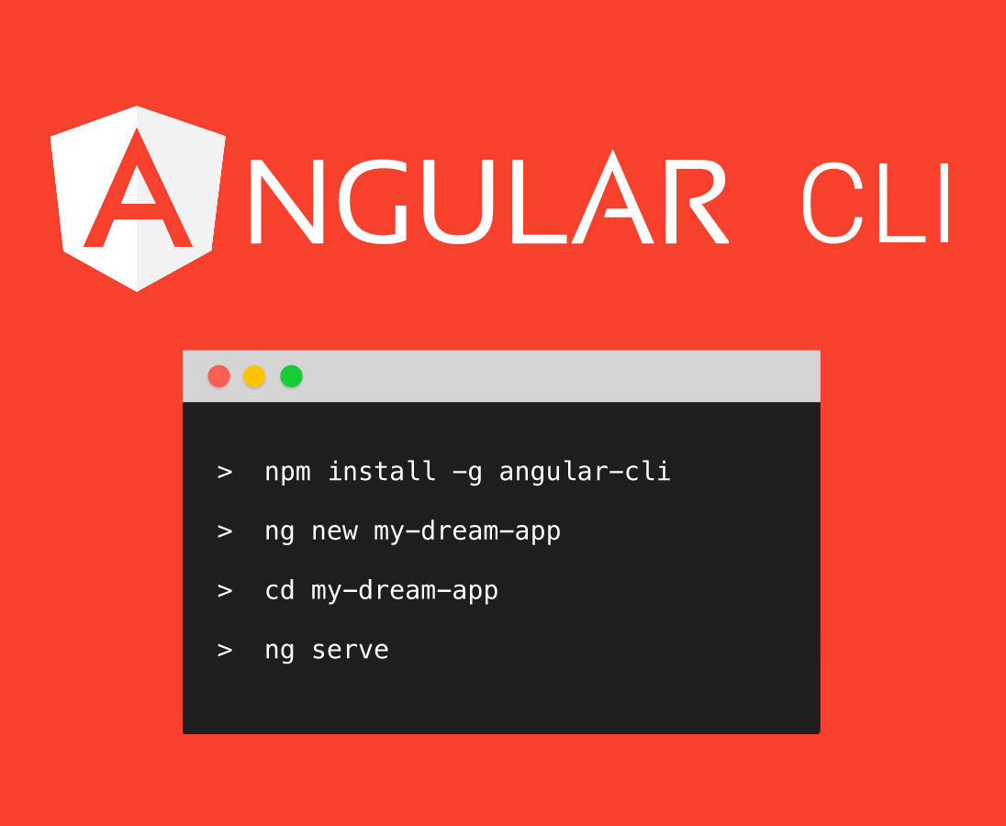
Utilizando Angular Cli
Por que o Angular Cli ?
Ele deixa fácil a criação de aplicações prontas a serem utilizadas, já seguindo as melhores boas práticas.
Requisitos:
Node 6.9.0+ https://nodejs.org/
Download
https://cli.angular.io/ ou você pode já utilizar o comando:
‘npm install -g @angular/cli’

Slide 17
Entendendo a estrutura
Você irá conhecer agora como sua arquitetura ficou mais simples e objetiva.

Slide 18
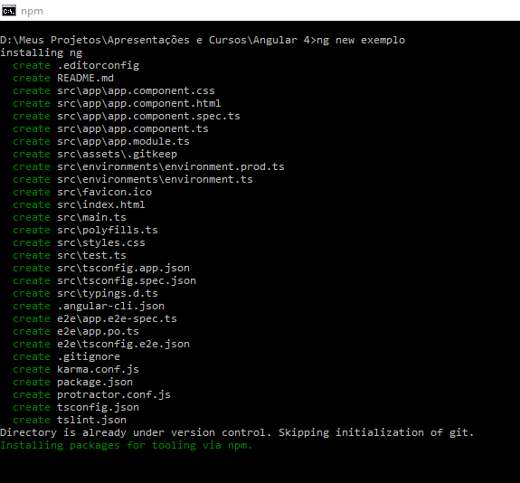
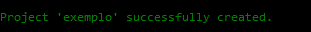
Hello World
Vamos criar um projeto!
Escolha algum diretório e abra o prompt (cmd.exe) e digite
ng new ‘nome do projeto’
Após isso, aguarde a instalação dos módulos via npm.

Slide 19
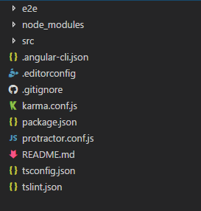
Estrutura das pastas
e2e – Pasta de alguns testes.
node_modules – Componentes node.
src – Código fonte.
.angular-cli.json – configurações, scripts e estilos.
.editorconfig – configurações do editor.
.gitignore – Arquivos que serão ignorados pelo git.
karma.config.js – configurações de teste unitário.
package.json – Bibliotecas npm.
protractor.conf.js – configurações de teste unitário.
README.md – Arquivo de leitura.
tsconfig.json – Configurações do Typescript.
tslint.json – Configurações do Typescript.

Slide 20
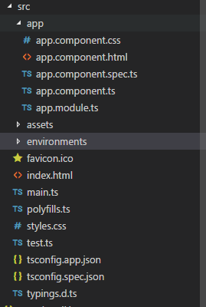
Estrutura das pastas - SRC
App – Pasta onde suas páginas ficaram reservadas
Assets – Todo material público como imagens, scripts.
Environments – Configurações de ambiente.
Favicon.ico – Ícone do site.
Index.html – Html inicial, onde será carregada as referências do angular.
Main.ts – Importação dos módulos mais importantes.
polyfills.ts – Importa padrões da es6.
Styles.css – Estilos globais do angular.
Test.ts – Arquivo requerido pelo karma.
Typings.d.ts – Apis do Typescript.

Slide 21
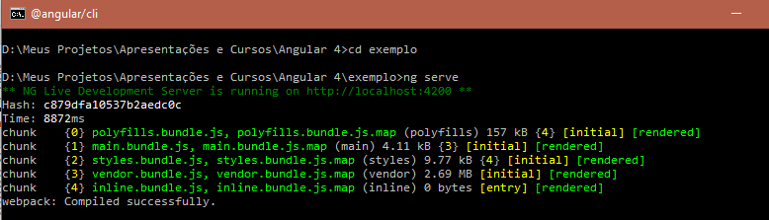
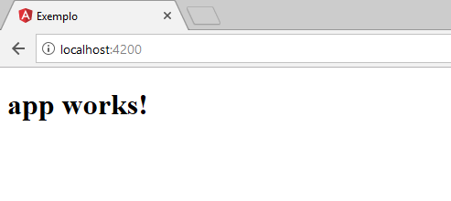

Rodando o projeto
Agora que você já está se familiarizando ao projeto, vamos rodar ele. Digite no console:
ng serve

Slide 22

Mas e agora, como eu começo?

Slide 23
Componentes gerados via Cli
Scaffold | Comando
Component | ng g component my-new-component
Directive | ng g directive my-new-directive
Pipe | ng g pipe my-new-pipe
Service | ng g service my-new-service
Class | ng g class my-new-class
Guard | ng g guard my-new-guard
Interface | ng g interface my-new-interface
Enum | ng g enum my-new-enum
Module | ng g module my-module

Slide 24

Objetivo: Tela de login

Slide 25
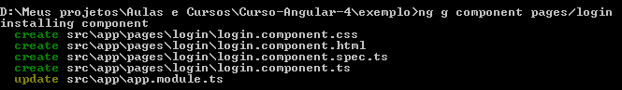
Objetivo :Tela de login

